Slide 1
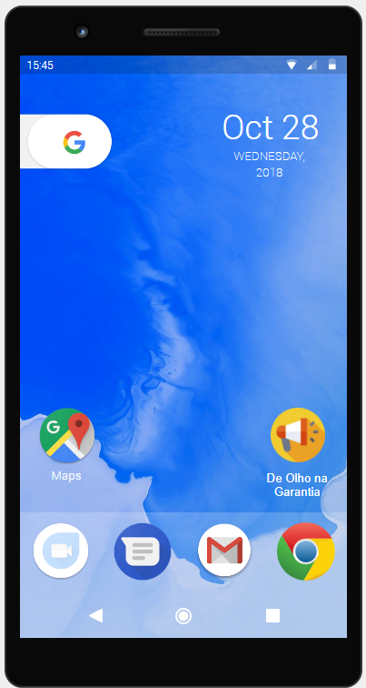
Abre o aplicativo ou site (se site abre o Chrome e carrega o endereço)

Slide 2
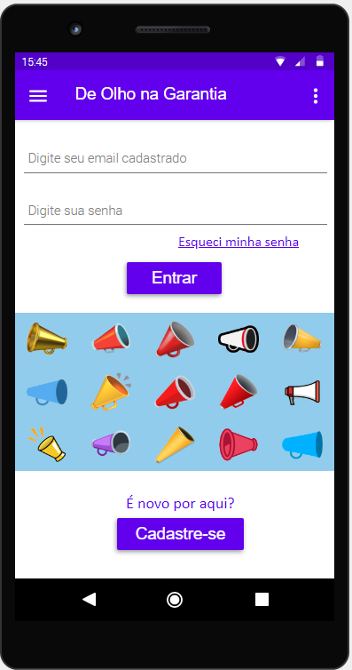
Vai para página de reenvio de senha para o email cadastrado
Se email e senha corretos vai para página inicial
Vai para página de cadastro

Slide 3

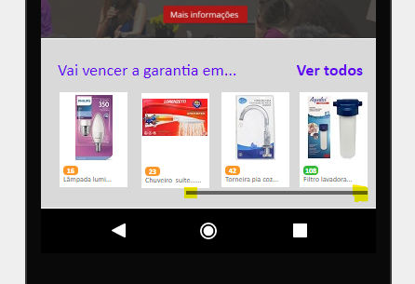
Vai para página de cadastro de produto no modo Novo
Vai para página de pesquisa filtrando pela palavra digitada
Espaço para os patrocinadores :-)
Exibe os 10 produtos com prazo de vencimento da garantia mais próximos, com rolagem horizontal
Abre a página de cadastro de produto no modo Edição
Vai para página de pesquisa listando todos os produtos

Slide 4
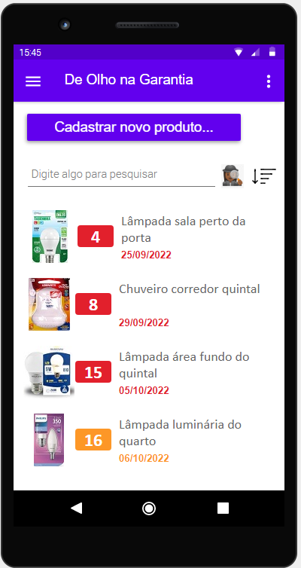
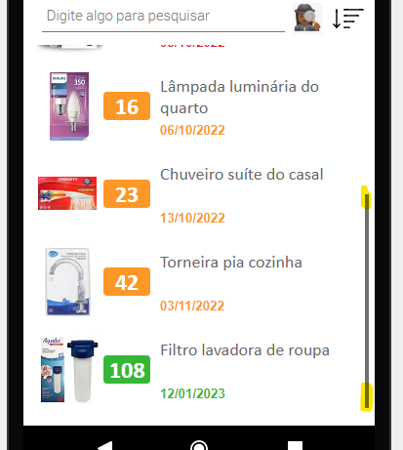
Vai para página de cadastro de produto no modo Novo
Recarrega página de pesquisa filtrando pela palavra digitada
Abre a página de cadastro de produto no modo Edição
Muda a ordem de exibição dos resultados
Exibe os produtos cadastrados por ordem de vencimento da garantia em dias, com rolagem vertical

Slide 5
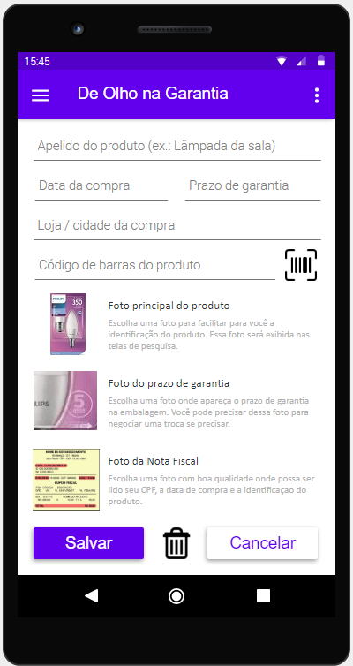
Permite a digitação para produtos novos ou alteração para editar produtos
Abre câmera para escanear código de barras do produto e transfere o código para o campo
Ao clicar nas imagens abre função para upload ou download de fotos do produto
Cancela o cadastro ou edição do produto e volta para tela anterior
Cadastra o novo produto no BD ou salva as alterações no produto que está sendo editado
Exclui o produto cadastrado

Slide 6
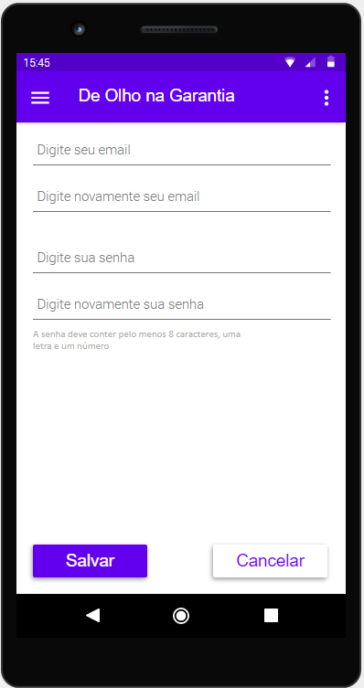
Permite digitar os dados para cadastro do usuário
Cancela o cadastro e volta para tela anterior
Cadastra o novo usuário no BD. Se o usuário já existir não deixa cadastrar

Slide 7
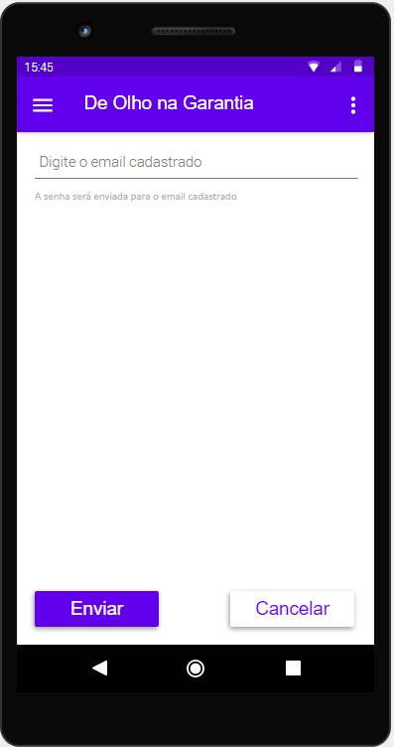
Volta para tela anterior
Se o email existir envia a senha cadastrada

